Slide 1
„Förderung von effizienten Wärmenetzen“ sowie „Förderung einer effizienten und CO₂-armen Abwärmenutzung“
Europa in Hessen:
Fördermöglichkeiten für regionale Projekte
25. September 2024
EUMETSAT, Darmstadt
Klaus Gütling

Slide 2
EFRE-Förderprogramme Energie
Innovative Energievorhaben (28 Mio. Euro)
Effiziente und CO₂-arme Abwärmenutzung (10 Mio. Euro)
Effiziente Wärmenetze (20 Mio. Euro)

Slide 3
Innovative Energievorhaben: Gegenstand der Förderung
Entwicklungsvorhaben auf dem Gebiet der experimentellen Entwicklung (z.B. Feldtest für innovative Energietechnologien)
Durchführbarkeitsstudien / Machbarkeitsstudien (z.B. Machbarkeit eines innovativen Vorhabens / eines Wärmenetzes / einer Abwärmenutzung etc.)
Pilot- und Demonstrationsvorhaben

Slide 4
Bedeutung der Fernwärme im Rahmen der Energiewende
In Hessen werden etwa 10 TWh Wärme mittels Fernwärme an Verbraucher geliefert (ca. 12% des Wärmebedarfs)
Wärmenetze gelten in vielen Gebieten als die einzig sinnvoll umsetzbare Möglichkeit zur Dekarbonisierung der Wärmeversorgung (z.B. in Altstadtbereichen oder hoch verdichteten Siedlungsgebieten)
Grobe Schätzung: bis 2045 ist die Zahl der Fernwärmeanschlüsse mindestens zu verdoppeln.
Schätzung des Investitionsbedarfs der Stadt Wiesbaden: ca. 300 – 400 Mio. Euro über 15 Jahre

Slide 5
Unterstützung des Landes bei Planung und Umsetzung von Wärmenetzen und von Abwärmeprojekten
Unterstützungsleistungen der Landesenergieagentur (LEA):
Planung und Durchführung von Informationsveranstaltungen
Wärmewende-Coaching
Stellungnahmen zu fachlichen Einzelfragen
Unterstützung bei der Erstellung von Projektskizzen oder Vorstudien für Wärmenetze; je nach Umfang und Ausrichtung ist Vollfinanzierung oder Förderung möglich.
Unterstützung bei der Projektsteuerung von Drittprojekten

Slide 6
Förderprogramm Effiziente Wärmenetze
Ziel: CO₂-Reduktion bestehender Wärmenetze bzw. CO₂-arme neue Wärmenetze
Investitionen in bestehende oder neue Wärmenetze sowie Anlagen zur Erzeugung von Wärme aus regenerativen Energien werden i.d.R. mit 40% gefördert.
Mindestens EUR 400.000 zuwendungsfähigen Kosten
Zuwendungsempfänger: u. A. Unternehmen, Kommunen, Genossenschaften etc.

Slide 7
Förderprogramm Effiziente Wärmenetze: Fördervoraussetzungen
Voraussetzung neue Netze: mind. 50% CO2-Einsparung zu Referenzsystem
Voraussetzung bestehende Netze: prognostizierte jährliche Wärmeeinspeisungsmenge aus Erneuerbaren Energien oder Abwärme muss um mindestens eine Kilowattstunde pro Euro der Zuwendung ansteigen

Slide 8
Förderprogramm Effiziente und CO₂-arme Abwärmenutzung
Gefördert werden Investitionen in Anlagen zur Wärmeversorgung mittels Abwärmenutzung aus Industrie, Gewerbe, Abwasser, Rechenzentren
In der Regel 40 % Förderquote
Mindestens EUR 400.000 zuwendungsfähigen Kosten
Zuwendungsempfänger: u. A. Unternehmen, Kommunen, Genossenschaften etc.
Voraussetzung: Die prognostizierte jährliche Reduzierung der CO₂-Äquivalente muss mindestens 250 Gramm pro Euro der Zuwendung betragen.

Slide 9
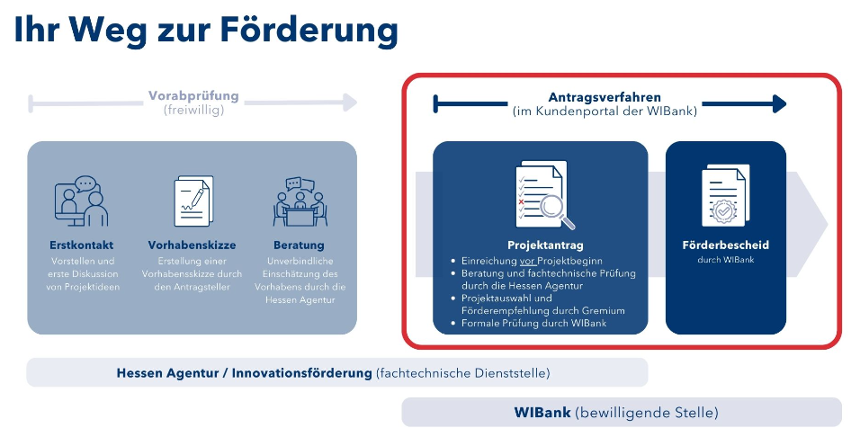
Antragsberatung
…ist unbedingt zu empfehlen vor Antragstellung!
Antragsberatung erfolgt durch die HessenAgentur
Antrags-beratung – freiwillig!

Slide 10
Aktueller Stand zur Nutzung der EFRE-Förderprogramme im Energiebereich

Slide 11
Wichtige Links und Kontakte
Informationen zum EFRE-Programm:
wirtschaft.hessen.de/Wirtschaft/EFRE-Europaeischer-Strukturfonds/Foerderung-2021-2027
WI-Bank:
foerderportal.wibank.de/
HessenAgentur:
https://www.innovationsfoerderung-hessen.de/waermenetze
https://www.innovationsfoerderung-hessen.de/abwaermenutzung

